Slide 1
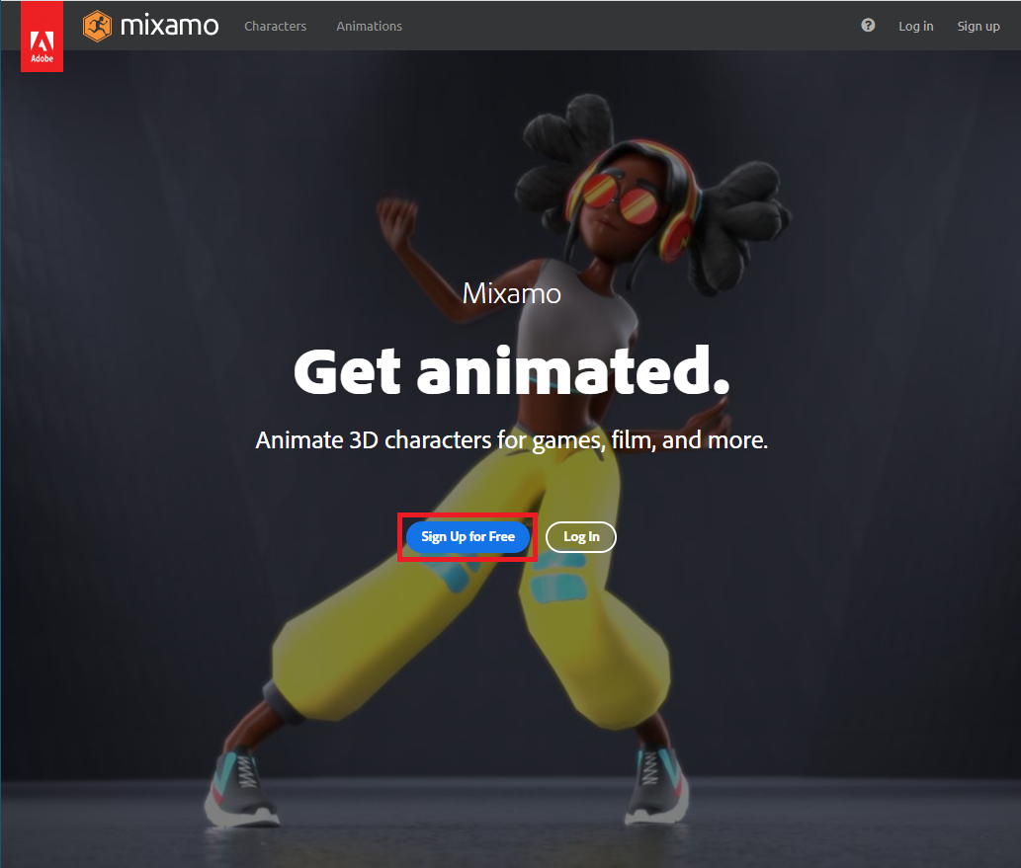
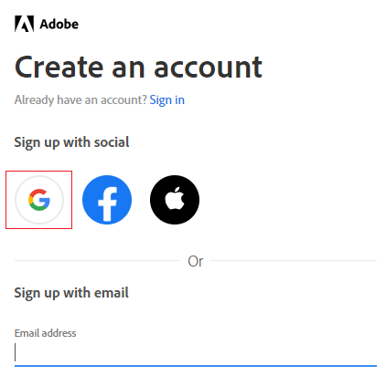
첫 번째 튜토리얼
1. 첫 번째로 Google에 mixamo라고 검색한 다음 사이트에 접속하여 Sign Up for Free를 선택합니다.
2. 그리고 Google 계정으로 로그인을 시도합니다.

Slide 2
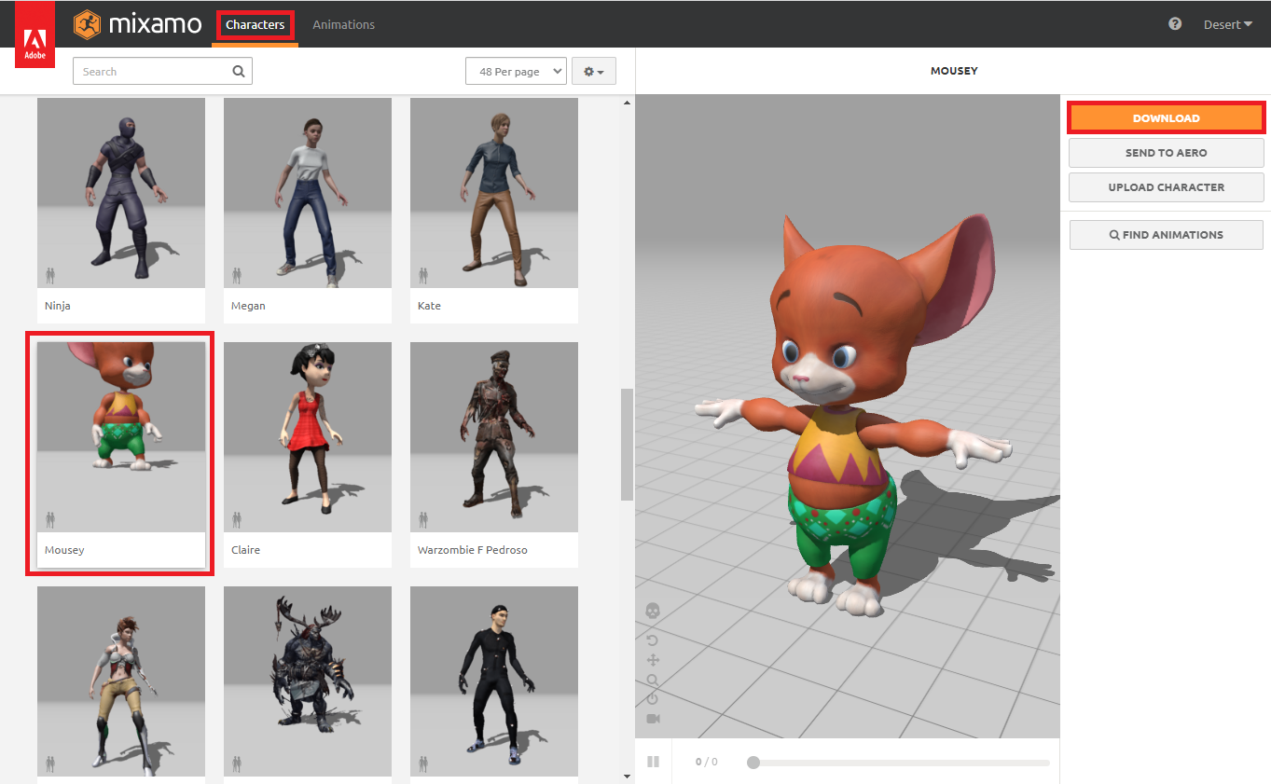
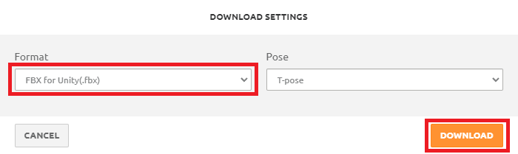

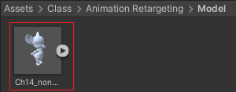

두 번째 튜토리얼
4. 그다음 Format에 FBX for Unity(.fbx)로 설정하고 Pose는 T-pose로 설정한 다음 Download를 선택합니다.
5. 그런 다음 다운로드 받은 캐릭터를 유니티 Project 폴더에 있는 Model 폴더에 넣어줍니다.
3. 이제 Character 메뉴를 선택하고 원하는 캐릭터를 Download합니다.

Slide 3
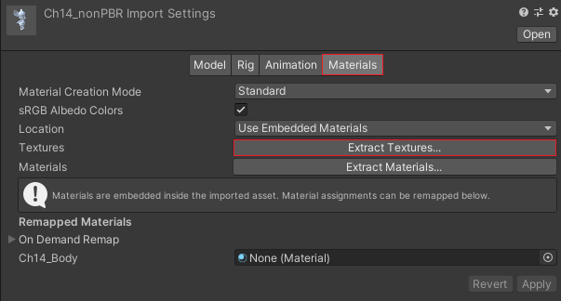
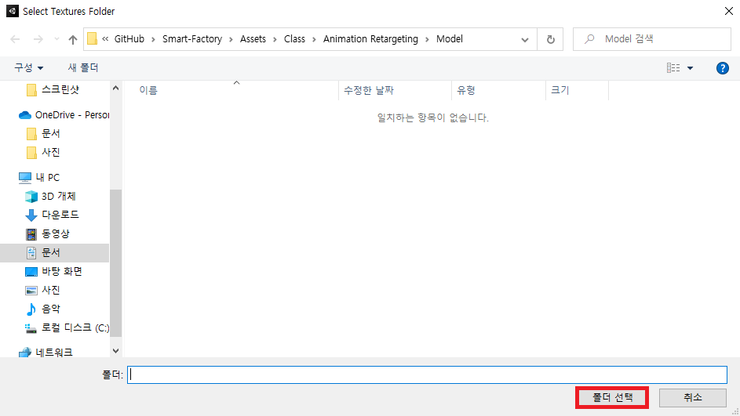
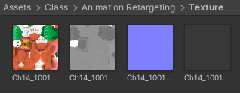
세 번째 튜토리얼
6. 그리고 캐릭터를 선택하고 Materials에 Textures를 불러오기 위해 Extract Textures를 선택합니다.
7. 이제 캐릭터의 텍스처를 저장하기 위한 폴더를 설정하고 선택합니다.

Slide 4
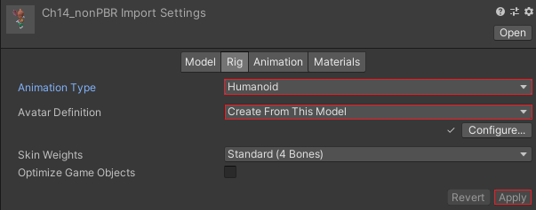
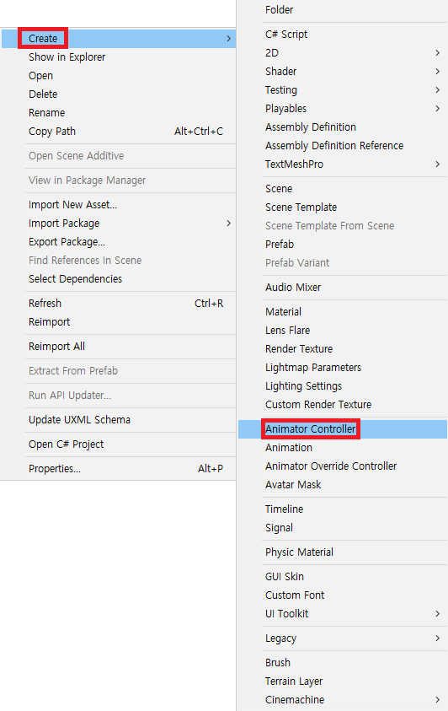
네 번째 튜토리얼
8. 그런 다음 캐릭터를 선택하고 Rig에 Animation Type을 Humanoid로 설정합니다.
그리고 Avatar Definition을 Create From This Model로 설정하고 Apply를 선택합니다.
9. 그다음 Project 폴더에 있는 Animator 폴더에 Animator Controller를 생성합니다.

Slide 5
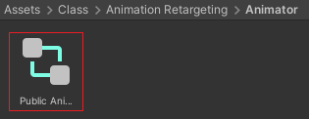
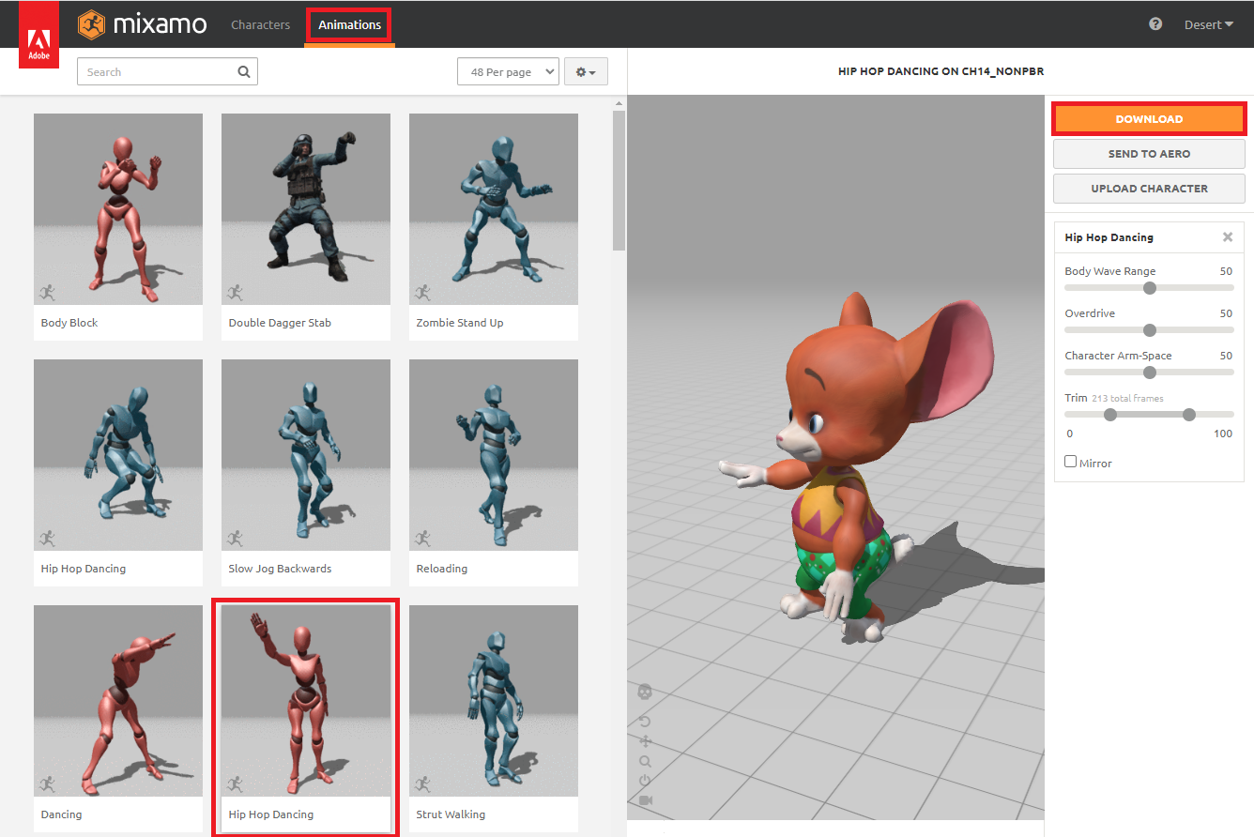

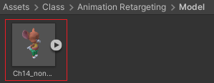
다섯 번째 튜토리얼
10. 이제 생성한 캐릭터 컨트롤러의 이름을 Public Animator Control이라는 이름으로 정의합니다.
11. 그런 다음 Project 폴더에 있는 Model 폴더에 Ch14_nonPBR 오브젝트를 월드 공간에 배치합니다.
12. 그리고 mixamo에서 Animation을 선택한 다음 Hip Hop Dancing 애니메이션을 Download합니다.

Slide 6
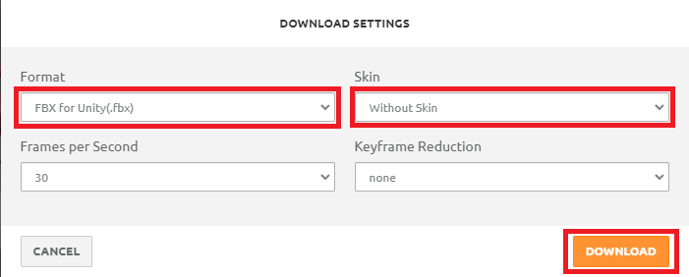
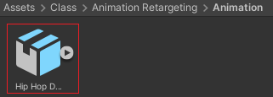


여섯 번째 튜토리얼
14. 이제 Hip Hop Dancing 애니메이션을 Project 폴더에 있는 Animation 폴더에 넣어줍니다.
13. 그다음 Format은 FBX for Unity(.fbx)로 설정합니다.
마지막으로 Skin은 Whitout Skin으로 설정한 다음 Download합니다.
15. 그런 다음 Ch14_nonPBR 오브젝트를 선택하고 Animator 컴포넌트를 넣어줍니다.

